Slide 1
Storia dell’Europa Orientale
Discipline Storiche e Filosofiche
Lingue e letterature straniere
Università degli Studi di Trieste
Prof. Stefano Santoro

Slide 2
Testi
I testi da studiare per l’esame sono:
1. Stefano Bottoni, Un altro Novecento. L’Europa orientale dal 1919 a oggi, Roma, Carocci, 2011
In particolare per i non frequentanti che non utilizzano le registrazioni delle lezioni, per il periodo 1814-1918, si consiglia: Giulia Lami, Storia dell’Europa orientale. Da Napoleone alla fine della prima guerra mondiale, Milano, Mondadori, 2019

Slide 3
2. Un volume a scelta fra i seguenti (solo per 9 cfu):
Alberto Basciani, L’illusione della modernità. Il Sud-est dell’Europa tra le due guerre mondiali, Soveria Mannelli, Rubbettino, 2016
Alberto Basciani – Egidio Ivetic, Italia e Balcani. Storia di una prossimità, Bologna, il Mulino, 2021
Marco Bellabarba, L'impero asburgico, Bologna, il Mulino, 2014
Ivan T. Berend, Central and Eastern Europe, 1944-1993. Detour from the periphery to the periphery, Cambridge, Cambridge University Press, 1996
Stefano Bianchini, Le sfide della modernità. Idee, politiche e percorsi dell’Europa Orientale nel XIX e XX secolo, Soveria Mannelli, Rubbettino, 2009
Marina Cattaruzza, L'Italia e il confine orientale 1866-2006, Bologna, il Mulino, 2007
Giorgio Del Zanna, La fine dell'impero ottomano, Bologna, il Mulino, 2012
Eugenio Di Rienzo, Il conflitto russo-ucraino. Geopolitica del nuovo dis(ordine) mondiale, Soveria Mannelli, Rubbettino, 2015
Pasquale Fornaro, L’altra Europa. Temi e problemi di Storia dell’Europa orientale, Soveria Mannelli, Rubbettino, 2008
Andrea Graziosi, L'Ucraina e Putin tra storia e ideologia, Bari-Roma, Laterza, 2022

Slide 4
Francesco Guida, La Russia e l'Europa centro-orientale 1815-1914, Roma, Carocci, 2003
Egidio Ivetic, Le guerre balcaniche, Bologna, il Mulino, 2006
Pieter M. Judson, L'Impero asburgico. Una nuova storia, Rovereto (Tn), Keller, 2021
Sabrina P. Ramet (ed.), Interwar East Central Europe, 1918-1941. The Failure of Democracy-building, the Fate of Minorities, London-New York, Routledge, 2020
Francesca Rolandi, Con ventiquattromila baci. L'influenza della cultura di massa italiana in Jugoslavia (1955-1965), Bologna, Bononia University Press, 2015
Jacques Rupnik, Senza il muro. Le due Europe dopo il crollo del comunismo, Roma, Donzelli, 2019
Stefano Santoro, L'Italia e l'Europa orientale. Diplomazia culturale e propaganda 1918-1943, Milano, FrancoAngeli, 2005
Oliver Jens Schmitt, I Balcani nel Novecento. Una storia postimperiale, Bologna, il Mulino, 2021
Hugh Seton-Watson, Le democrazie impossibili. L’Europa orientale tra le due guerre mondiali, Soveria Mannelli, Rubbettino, 1992
Timothy Snyder, Terre di sangue. L'Europa nella morsa di Hitler e Stalin, Milano, BUR Rizzoli, 2021

Slide 5
Identificazione geografica dell’Europa orientale nel tempo
Sovrapposizione all’idea di Mitteleuropa (con riferimento all’eredità asburgica)
Sovrapposizione all’idea dei regimi comunisti durante la «guerra fredda»
In realtà è più appropriato parlare di tre aree distinte: Europa centro-orientale ex asburgica, il sud-est europeo ex ottomano e i territori dell’ex Impero russo

Slide 6
Confini dell’Europa orientale
Convenzionalmente l’Europa orientale è l’area confinante:
Ad ovest con i paesi di lingua tedesca e italiana
Ad est con la Russia o con gli Urali, includendo quindi i paesi baltici
A sud si affaccia sul Mar Mediterraneo e il Mar Nero
Ma ci sono eccezioni: ad esempio durante la «guerra fredda» la Germania Est era considerata parte dell’Europa orientale

Slide 7
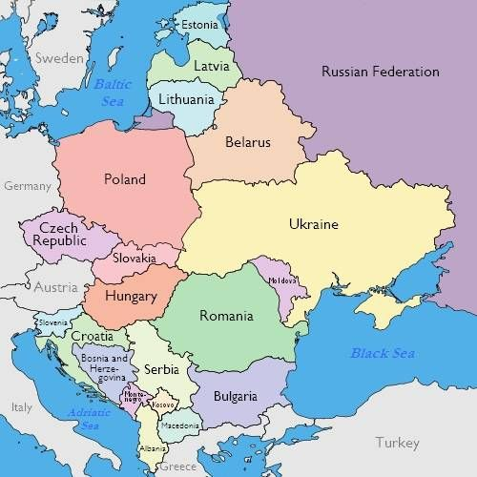

Slide 8
Nascita dell’interesse più ampio dell’Europa occidentale verso l’Europa orientale
Soprattutto durante l’Ottocento, per influenza di Risorgimento e Romanticismo, aumenta l’interesse verso i popoli dell’Europa orientale «oppressi» dagli Imperi
Nasce l’interesse anche accademico per le nazioni dell’Europa orientale, identificate in gran parte con i «popoli slavi»
Dopo la prima guerra mondiale e la nascita sulle ceneri dei disciolti imperi di nuovi stati, teoricamente su base nazionale, aumenta ulteriormente l’interesse politico e culturale verso queste nuove realtà

Slide 9
Nel periodo interbellico sviluppo delle relazioni est-ovest
Nel primo dopoguerra fondazione di istituzioni culturali dedite allo studio dell’Europa orientale da parte delle grandi potenze europee
Italia: Istituto per l’Europa Orientale
Francia: Institut d’Études Slaves
Inghilterra: School of Slavonic Studies
Germania: Osteuropa-Institut

Slide 10
Dopo la seconda guerra mondiale
L’inizio della «guerra fredda» ha portato ad un diradarsi delle relazioni culturali fra Europa occidentale e orientale, riprese lentamente a partire dal disgelo degli anni Sessanta
La fine del «socialismo reale» e l’integrazione europea dell’Europa dell’Est hanno fatto rinascere l’interesse verso quest’area geografica

Slide 11
Differenziazioni linguistiche e religiose dell’Europa orientale
Gruppi linguistici: slavo (orientale e meridionale), baltico (lettone e lituano), ugro-finnico (finlandese, estone, ungherese), germanico, neolatino (romeno e cuzovalacco, in Macedonia e Grecia), traco-illirico (albanese), neoellenico (Grecia), turanico (turco), rom, yiddish (ebrei ashkenaziti)
Confessioni religiose: Scisma dell’XI secolo fra cattolici e ortodossi
Cattolici: lituani, polacchi, slovacchi, cechi, ungheresi, sloveni e croati
Ortodossi: greci, bulgari, macedoni, serbi, montenegrini, minoranza di albanesi, romeni, ucraini, russi e bielorussi

Slide 12
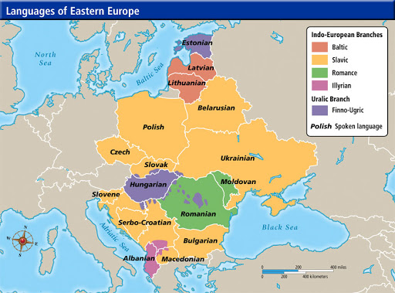

Slide 13
Ulteriori evoluzioni successive
Riforma protestante del XVI secolo: luterani i tedeschi dell’Europa orientale (minoranze in Polonia e Transilvania), gran parte di estoni e lettoni, gli ungheresi di Transilvania aderiscono al calvinismo e all’unitarismo
Tra XIV e XVI secolo espansione dell’Impero ottomano nella penisola balcanica: musulmani la maggioranza degli albanesi e una minoranza degli slavi meridionali (Bosnia-Erzegovina)
Fra XVII e XVIII secolo nasce la comunità cristiano cattolica uniate: buona parte degli ucraini in Ucraina occidentale, minoranza di romeni in Transilvania e di greci

Slide 14
Possibile lettura della storia dell’Europa orientale attraverso la categoria della modernizzazione
Stereotipo della dicotomia fra centro (Europa occidentale) e periferia (Europa orientale)
Importanza del concetto di meticciato
Sviluppo autoctono della modernità: ruolo delle diaspore
Rielaborazione di correnti culturali occidentali
Processi di centralizzazione e burocratizzazione

Slide 15
All’inizio dell’Ottocento un contributo alla modernizzazione viene dato dalla Francia
Napoleone Bonaparte despota ma anche modernizzatore
La stessa opposizione ai francesi genera modernizzazione: nascita del nazionalismo moderno
Spartizione della Polonia (1795) fra Russia, Prussia e Austria
Creazione delle Province Illiriche (1809), parte dell’Impero francese: Dalmazia, Istria, litorale croato, Carniola, Gorizia, Trieste, parte di Carinzia e Tirolo

Slide 16
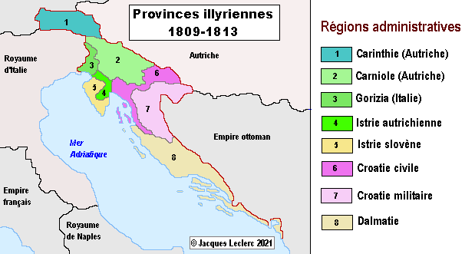
Le Province Illiriche

